Slide 1
PRÁTICA ARRAYS E MANIPULAÇÃO DOM
Notes:
SLIDE OBRIGATÓRIO

Slide 2
AGENDA
Prática Arrays;
Prática Manipulação DOM;
Dúvidas.
Notes:
SLIDE OBRIGATÓRIO

Slide 3

REVISÃO
Revisão de DOM!

Slide 4
AGENDA
Visando pôr em prática os conceitos vistos nessa semana, vamos desenvolver juntos uma aplicação de cadastro de dicas.
A aplicação consiste em uma página com um formulário de cadastro, listagem e totalizadores.
Iremos nos basear em um layout criado no figma para desenvolvimento da interface visual.
Notes:
SLIDE OBRIGATÓRIO

Slide 5
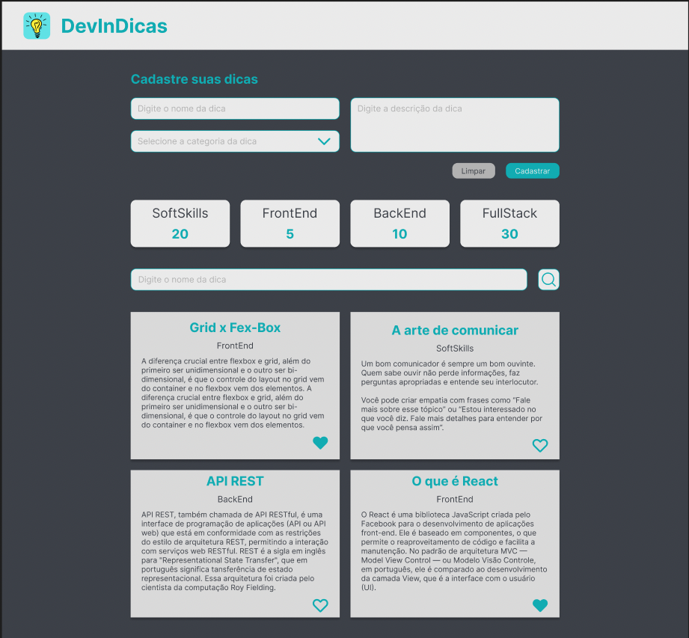
AGENDA
Notes:
SLIDE OBRIGATÓRIO

Slide 6
20:20
20:40
Notes:
SLIDE OBRIGATÓRIO

Slide 7
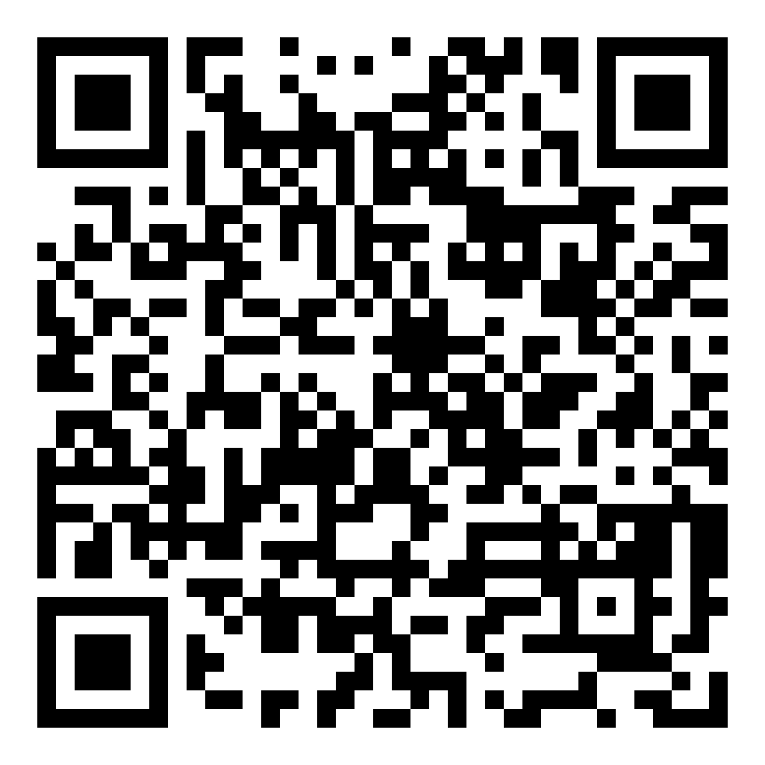
AVALIAÇÃO DOCENTE
O que você está achando das minhas aulas neste conteúdo?
Clique aqui ou escaneie o QRCode ao lado para avaliar minha aula.
Sinta-se à vontade para fornecer uma avaliação sempre que achar necessário.
Notes:
SLIDE OBRIGATÓRIO

Slide 8
Notes:
SLIDE OBRIGATÓRIO

